Slide 1
GENERACIÓN DE LABERINTOS USANDO AUTÓMATAS CELULARES
UNIVERSIDAD NACIONAL AUTÓNOMA DE MÉXICO
ARIEL CERÓN GONZÁLEZ

Slide 2
INDICE
INTRODUCCIÓN
Automatas celulares
Dinamica poblacional
METODOLOGÍA
RESULTADOS
CONCLUSIONES

Slide 3
INTRODUCCIÓN
La generación de laberintos es un aspecto fundamen- tal para muchos juegos, pacman o maze runner son ejemplo de ello. En este texto se explorara cómo los compor- tamientos observados en modelos de distribución de sistemas nolineales pueden ser la base para construir laberintos.
Esta foto de Autor desconocido está bajo licencia CC BY-SA

Slide 4
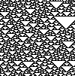
Autómatas celulares
os autómatas celulares son modelos matemáticos para sistemas en los cuales varios componentes simples actúan juntos para producir patrones de comportamiento complejos Packard y Wolfram (1985). Un autómata consiste en sitios presupuestos en una rejilla. Cada sitio tomara k posibles va- lores y será actualizada en una serie de pasos a tiempo discre- to, conforme a una regla φ que depende de valor de ciertos sitios en la vecindad de este. Así el valor del sitio i, j en el tiempo siguiente (a(t+1) i, j
Esta foto de Autor desconocido está bajo licencia CC BY-SA

Slide 5
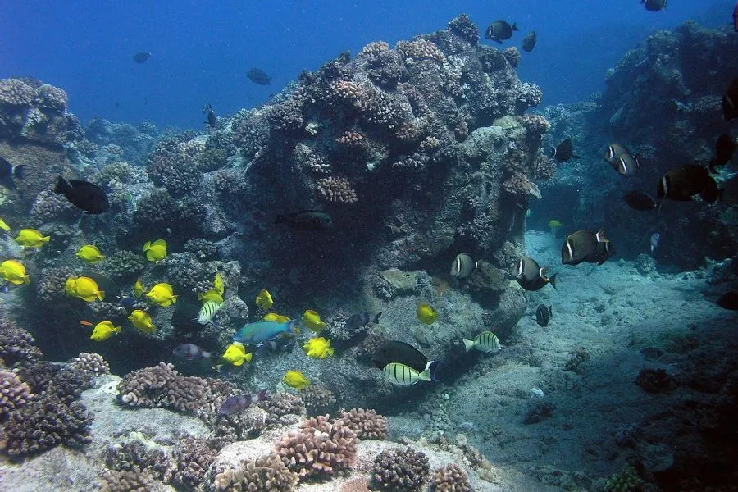
Dinamica poblacional
En la dinámica de poblaciones se estudia cómo varía el nú- mero de sus componentes a lo largo del tiempo y los factores que influyen en dicho número Alvarez Martinez (2016). El tamaño de una población depende, entre otros factores, de la tasa de natalidad, de la tasa de mortalidad, así como de la interacción con las especies circundantes1. Las interaccio- nes que se pueden establecer en él corresponden a dos grupos generales. El primer grupo serían las interacciones entre los seres vivos, como la simbiosis, depredación2, entre otras; y el segundo grupo serían las interacciones establecidas entre los factores abióticos (físico-químicos) del biotopo y los seres vivos que caracterizan el ecosistema.
Esta foto de Autor desconocido está bajo licencia CC BY

Slide 6
METODOLOGÍA
Malla
Reglas
Iteracion
Trasnformacion
Resultados
Vecindad

Slide 7
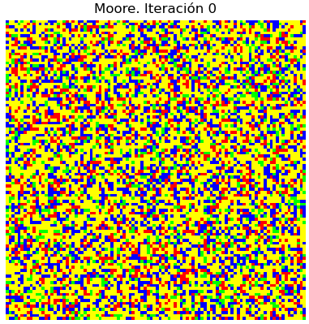
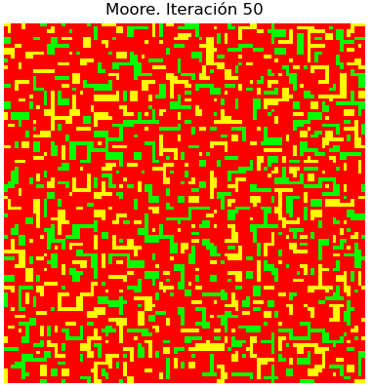
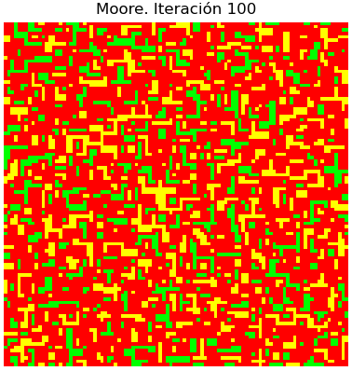
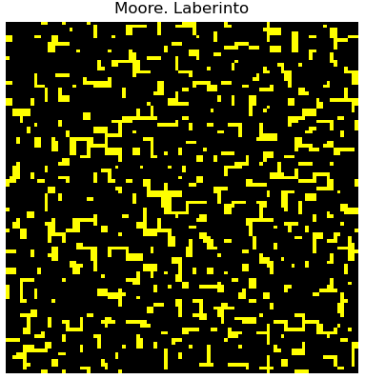
RESULTADOS

Slide 8
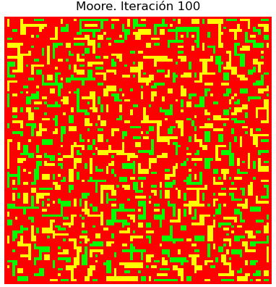
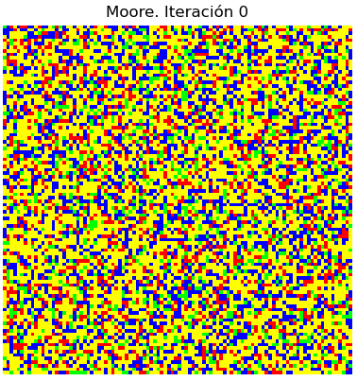
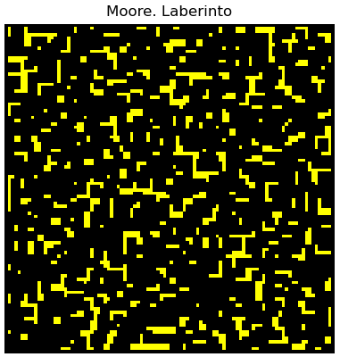
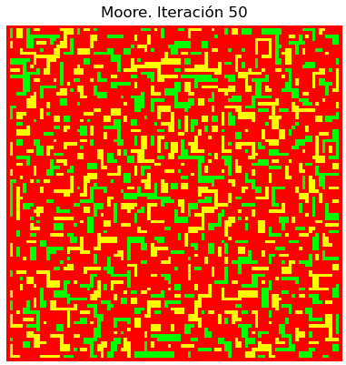

Slide 9
CONSLUIONES
laramente existe un patrón que asemeja una separación entre diferentes espacios, sin embargo no es fácil visuali- zar un patrón de laberinto en ella. Además el procesamiento del autónoma muestra una carga computacional considerable 3 después de la iteración 50, por lo que llevar este método a la implementación en juegos móviles podría no ser una tarea óptima

Slide 10
REFERENCIAS
[1] Alvarez Martinez, O. (2016). “Ecología, dinámica de las poblaciones, e interacciones en el ecosistema”. Publicaciones Didácticas, 72:168– 172.
[2] Packard, N. H. y Wolfram, S. (1985). “Two-dimensional cellular au- tomata”. Journal of Statistical physics, 38(5):901–946. 4

